Slide 1
МКДОУ: «Детский сад общеразвивающего вида №3 п.Чернь».
«Формирование культуры общения и дружеских взаимоотношений детей старшего дошкольного возраста через художественную литературу ».
Воспитатель: Гнатенко Е.В.

Slide 2
Цель работы:
Воспитывать доброжелательные отношения к товарищам.
Систематизировать и обобщать правила культуры общения со сверстниками.

Slide 3
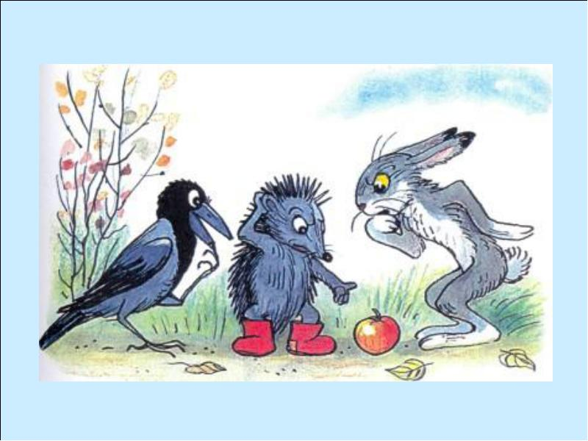
Задачи:
1. Воспитывать дружеские взаимоотношения между детьми, обогащать словарь детей «вежливыми » словами.
2. Формировать у детей умение оценивать свои поступки и поступки сверстников через художественные образы и сюжеты.
3. Продолжать развивать интерес детей к художественной литературе.

Slide 4
Актуальность выбранной темы:
Проблема становления межличностного общения на основе человечных отношений связана с дефицитом воспитанности, доброты, культуры, неустойчивые нравственными критериями в воспитании ребенка в сегодняшних условиях. Необходимость раннего формирования положительного опыта общения детей обусловлена тем, что его отсутствие приводит к стихийному возникновению у них негативных форм поведения, к ненужным конфликтам. Дети стремятся, но часто не умеют вступать в контакт, выбирать уместные способы общения со сверстниками, со взрослыми, проявлять вежливое, доброжелательное отношение к ним, соблюдать разговаривая этикет, слушать партнера.

Slide 6
Спасибо.
Если бабушка с утра Пирожок тебе дала, Ты возьми, скажи «Спасибо» - Станет бабушка счастливой!

Slide 7
Здравствуйте.
Встречу, новый разговор Мы со «Здравствуйте» начнем. Друг пришел вдруг на обед – Скажем мы ему «Привет».

Slide 8
Извините.
Если наступил на ножку Хоть случайно, хоть немножко, Сразу говори: «Простите» Или лучше – «Извините».

Slide 9
Прости.
Если ты сломал игрушку Друга или вдруг подружки, Ты скажи им «Извини» И свою им предложи.

Slide 10
Прошу прощения.
Прошу прощенья за проступок. Пойми и извини. Давай не пустим злую тучку К нам в солнечные дни!

Slide 11
Удачного дня!
Пусть удачным будет день, Пусть исчезнут грусть и лень. И пускай в делах везёт, И везде удача ждёт.

Slide 12
Благодарю!
Благодарим от всего сердца И Вам хотим мы пожелать Здоровья, счастья, жить без бедствий, И никогда не унывать!

Slide 13
Приятного аппетита!
Приятного аппетита тебе я желаю! Пусть наслаждение длится всегда! Пожалуй, на этом я умолкаю, Болтать ведь не стоит с едой никогда!

Slide 14
До свидания.
Каждый скажет на прощанье, Уходя, всем «До свиданья». Другу уходить пора – Скажем мы ему «Пока».

Slide 15
Наш девиз!

Slide 16
СПАСИБО ЗА ВНИМАНИЕ!

